Slide 1
Proiect MSS – Tema 4
Studenti: Iorga Denis Gheorghita
Deaconu Andrei
Grupa: 1.1, EA 1

Slide 2
Enunt:
Un consumator de 24V, al cărui curent mediu se modifică între 1A şi 2A, trebuie alimentat de la o sursă de 5V ce are rezistenţa internă .
Soluţia care se adoptă este cea a unui convertor boost cu întrerupătorul la priză, funcționând CCM, cu următorii parametri: transformator cu raportul N_2/N_1 =4,7 inductanța de magnetizare LM = 500uH , capacitatea de la ieşire C = 100uF , iar rezistența în conducție a tranzistorului de 15 mΩ. Frecvenţa de comutaţie este fs = 40kHz .
Tensiunea de ieşire se presupune stabilizată la valoarea de 24V printr-o buclă de reacţie negativă.
Schema Convertorului:
*Si-aici talentul tau*

Slide 3
Punctul a) Deduceţi literal matricile de stare ale convertorului.
*aici iti faci tu talentul*

Slide 4
Punctul b) Deduceţi valoarea maximă pe care o poate avea tensiunea în conducție a diodei astfel încât randamentul să fie mai bun decât 82% pe întreg domeniul curentului de sarcină.
Am determinat D prin rezolvarea simbolica a ecuatiei: n * Mideal (D) = Mimpus.
Am egalat ecuația simbolică a tensiunii de ieșire rezultate (y(1)) cu valoarea dorită (24V) și am rezolvat ecuația: solve(y(1)-Voimpus, Vd) in Matlab.
Rezultatele numerice: D = 0.4599
R = 12 Ohm
Vd = 2.6701 V

Slide 5
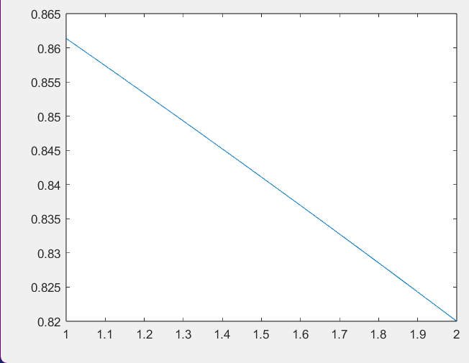
Punctul c) Pentru tensiunea pe diodă determinată anterior, reprezentaţi dependenţa randamentului de curentul de sarcină în domeniul [1A 2A], apoi calculaţi pierderile de putere pe fiecare element al convertorului la curentul de sarcină la care randamentul este cel mai mic. Care dispozitiv ar trebui înlocuit dacă se doreşte mărirea randamentului în acest punct de funcţionare?
n
I(A)
Randamentul in functie de curentul de sarcina

Slide 6
Pierderile de putere: Pq = 3.0733 W
Pd = 5.3401 W
Prg = 2.1229 W
Pentru marirea randamentului in acest punct de functionare de functionare, ar trebui inlocuita: Dioda

Slide 7
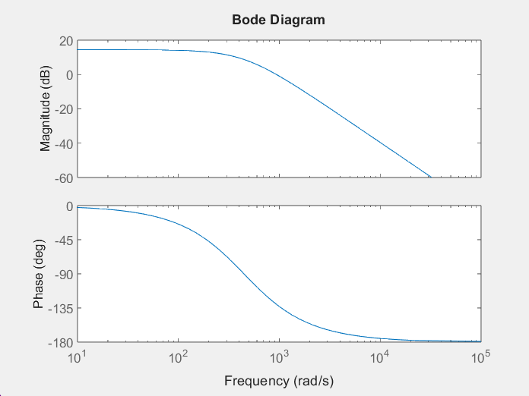
Punctul d) Calculați cu ce amplitudine se va regăsi la ieșire o perturbație de 0.3Vvv și 1 kHz în tensiunea de alimentare. Care este cea mai “vulnerabilă” frecvenţă din punct de vedere al unei perturbaţii apărute în tensiunea de alimentare?
Amplitudinea Vop = 0.008 V = 8 mV
Din diagrama Bode analizata, convertorul este cel mai vunerabil la frecvente joase (100-200) rad/s, deoarece atunci amplificarea este cea mai puternica.
Punctul e) Calculaţi cu ajutorul comenzii TRIM care este factorul de umplere în punctul de funcţionare aferent unui curent de sarcină de 2A.
Factorul de umplere D = 0.4845

Slide 8
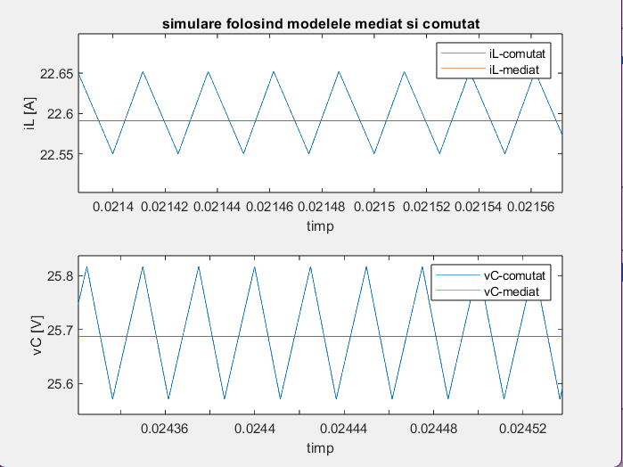
Punctul f) *AICI TREBUIE ALEA COMUTATE SI MEDIATE direct din stare stationara*
Simulare Matlab
Mediat si Comutat cu ode45

Slide 9
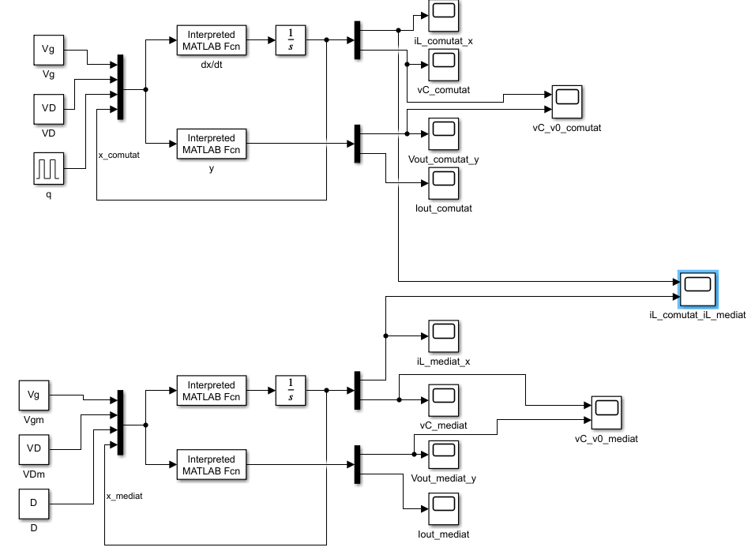
Simulare in Simulink
Schema Simulink

Slide 10
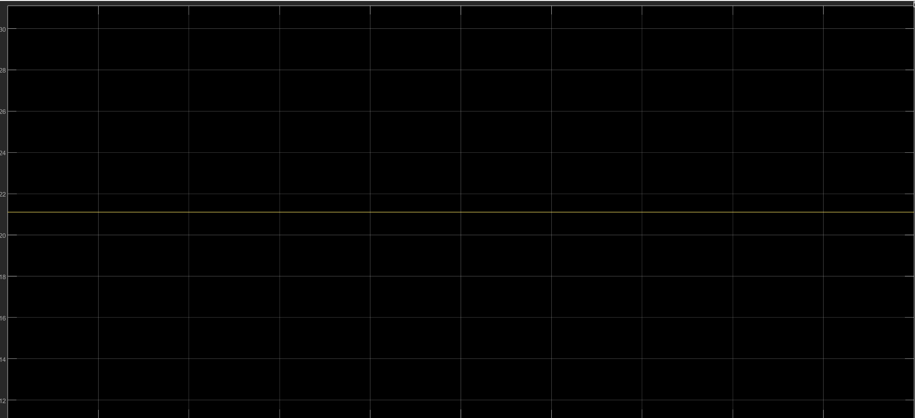
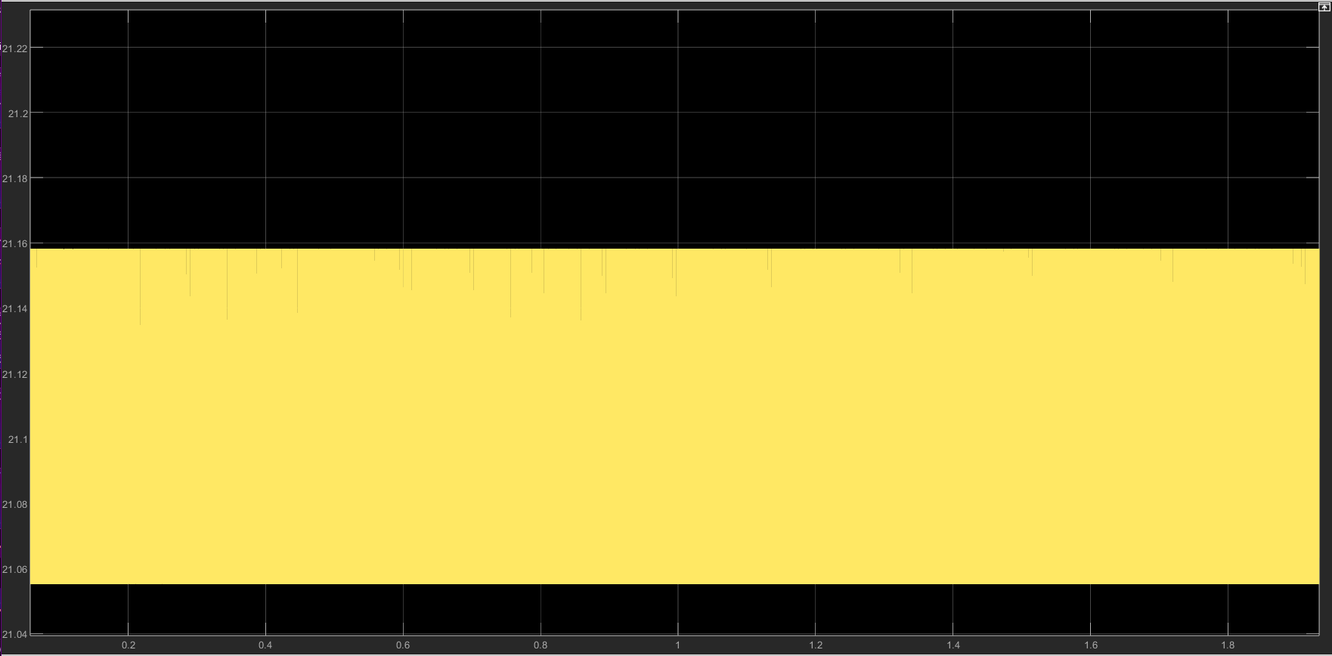
Simulare in Simulink
IL mediat
IL comutat

Slide 11
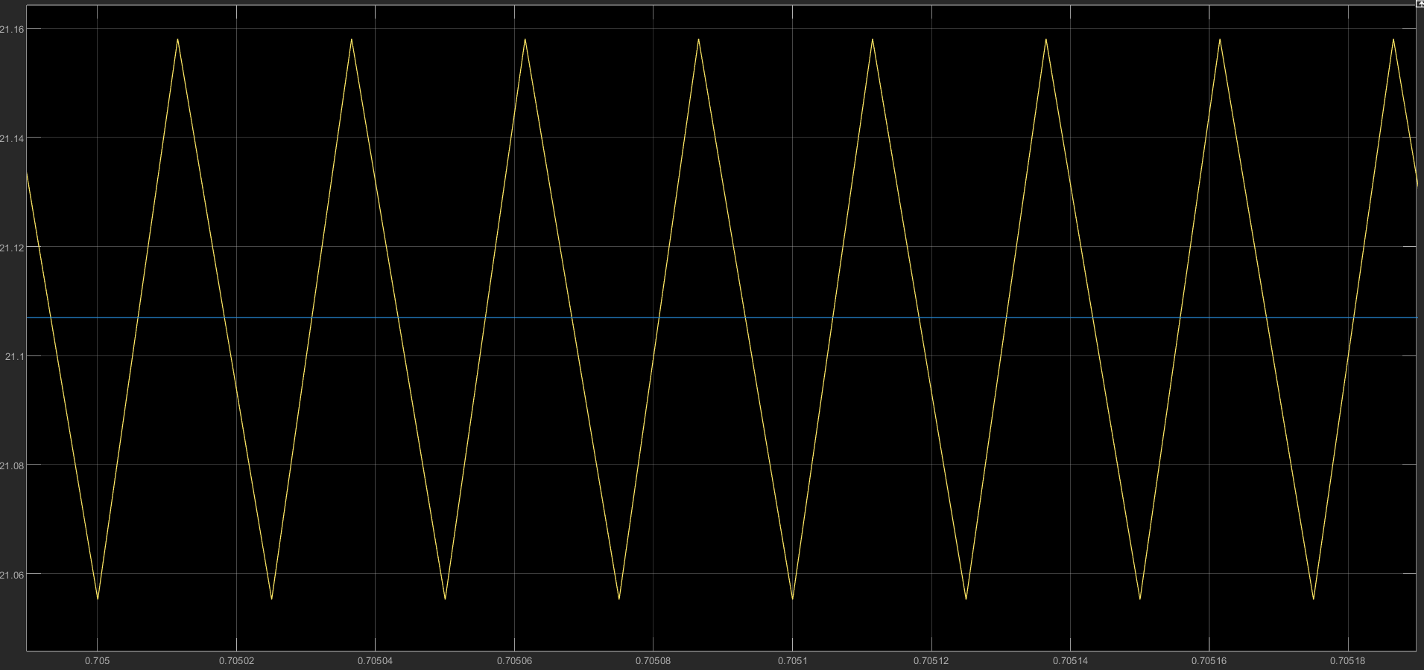
Simulare in Simulink
IL mediat si IL comutat

Slide 12
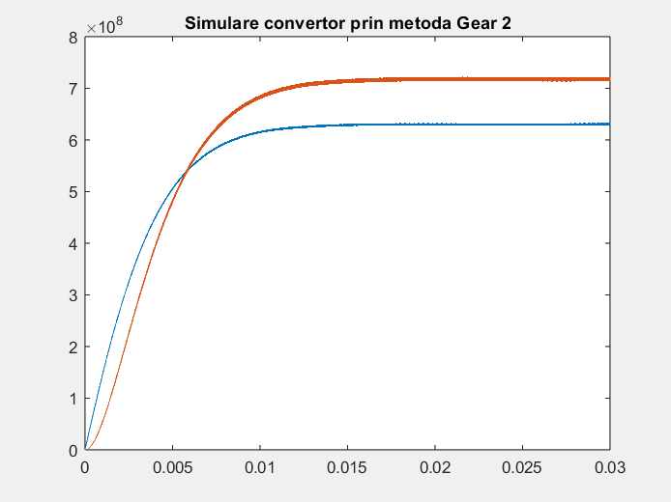
Punctul g) Simulaţi convertorul în același punct de funcționare implementând dumneavoastră algoritmul de integrare numerică, astfel:
Cu metoda Gear 2: *aici daca mai vrei tu sa pui formule din caiet sau asa sa te ajute na*

Slide 13
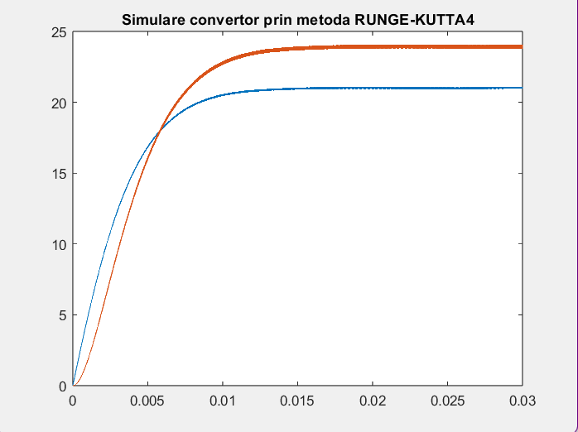
Cu metoda Range-Kutta 4

Slide 14
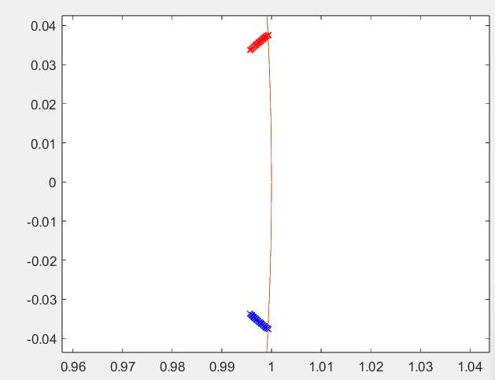
Punctul h) Pentru aceeași tensiune de alimentare și rezistență de sarcină, convertorului i se închide o buclă de reacție analogică de tip proporțional cu amplificarea A, având modulație trailing edge. Precizați de la care valoare a lui A apare instabilitatea manifestată prin bifurcație.
Instabilitatea apare de la valoarea A = 1.31 V
Grafic Bifurcatie

Slide 15
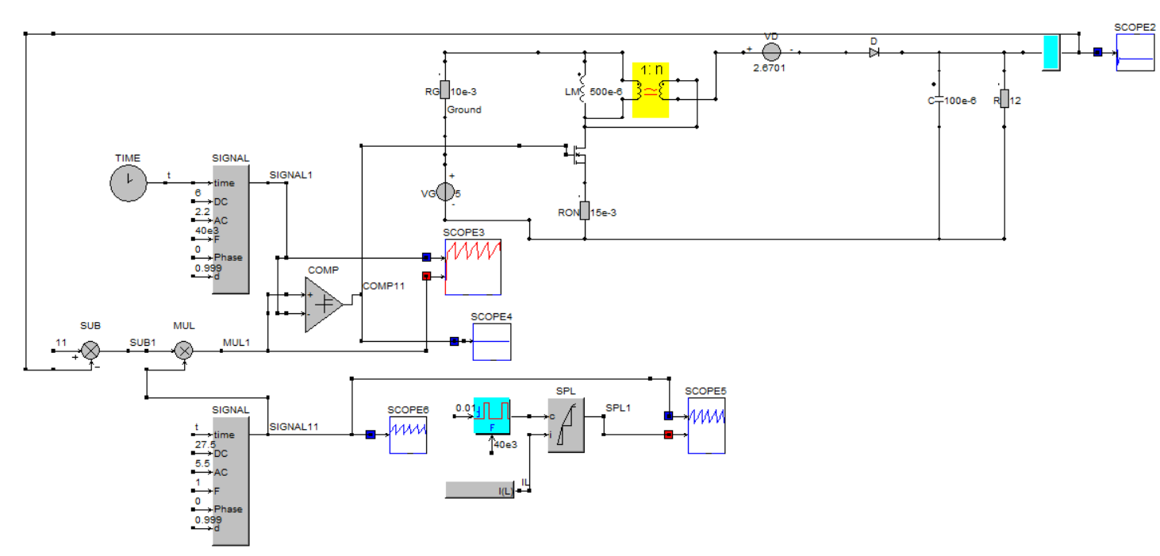
Pentru comparatie, am ales sa facem o schema in Caspoc:
Schema Caspoc convertor cu bucla de reactie

Slide 16
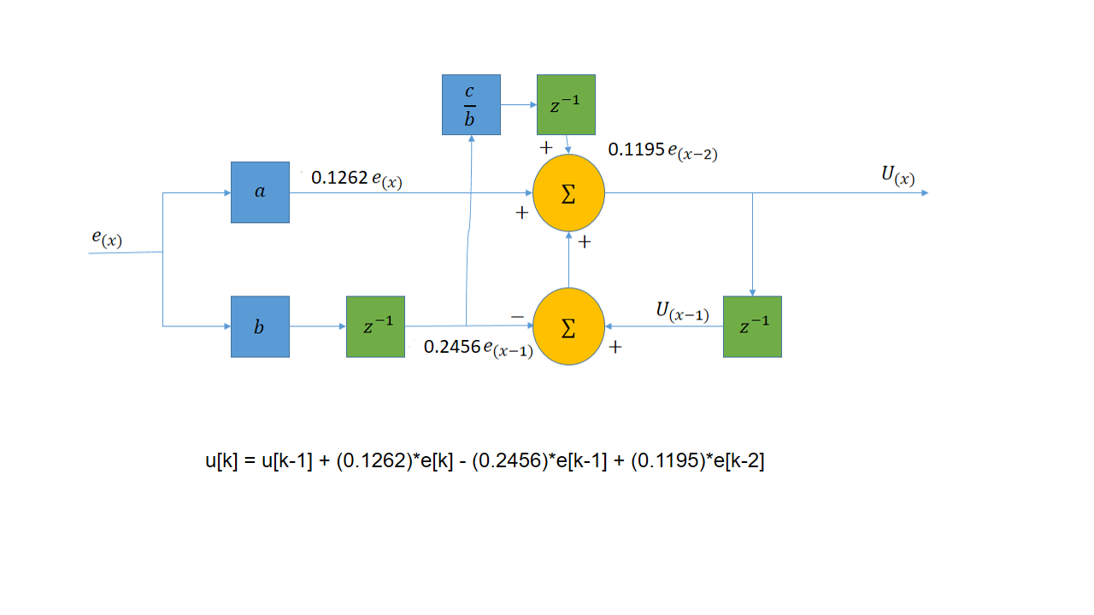
Punctul i) Proiectaţi un controller digital care să stabilizeze tensiunea de ieşire la valoarea precizată.
*Aici nu am mai pus valori, le pui tu daca vrei*
Schema controller digital

